Slide 1
Instacart Market Basket Analysis
https://www.kaggle.com/c/instacart-market-basket-analysis

Slide 2
如何運用電商網站累積的大數據？
Instacart 資料集介紹
資料科學家如何看待此資料集
運用F1-Score 超過0.4的機器學習模型解決商品推薦問題

Slide 3
傳統的商品推薦方式
1. 行為交互推薦
  User A與User B都買過Product1
  若User A買了Product2，就推薦Product2給User B
  缺點: Cold Start、無法辨識產品相似程度、奧客
2. 產品交互推薦
  User A買了Product1，就推薦跟Product1類似的Product2給User A
  缺點: 產品特性描述要夠精準、了無新意
機器學習：結合行為與產品

Slide 4
Instacart資料集
Ref: https://www.kaggle.com/c/instacart-market-basket-analysis/discussion/33128

Slide 5
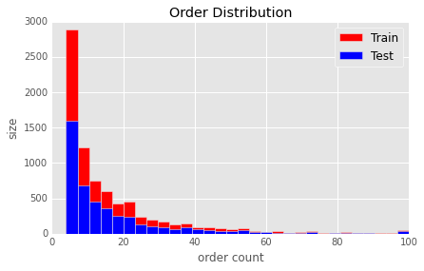
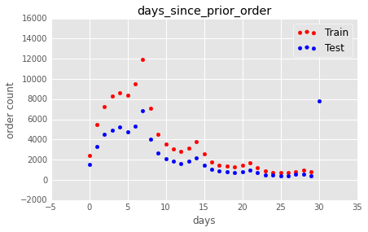
資料集觀察 -訓練集與測試集資料分布
1. User 下單次數，User購買時間間隔

Slide 6
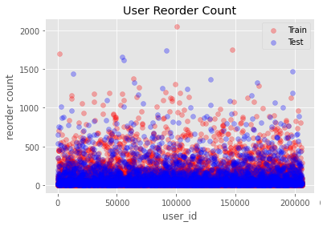
資料集觀察
3. user_id重複購買的次數

Slide 7
如果我們公司擁有一個這樣的資料集
可以解決什麼問題？

Slide 8
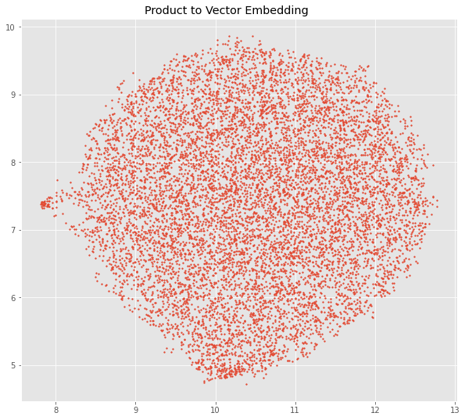
分析產品表現
過去那些產品常被一起購買(同質性高)
  結帳時做商品推薦追加銷售，提升訂單消費金額

Slide 9
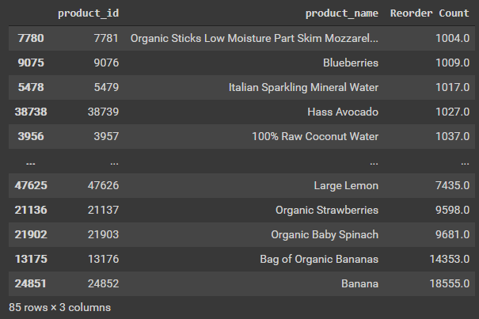
分析產品表現
預測未來那些產品重複購買的可能性較高
  推薦同質性商品

Slide 10
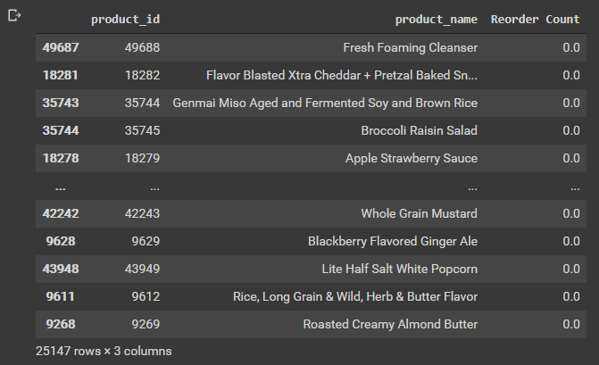
分析產品表現
預測未來哪些產品重複購買可能性較低
  推薦其他互補性商品

Slide 11
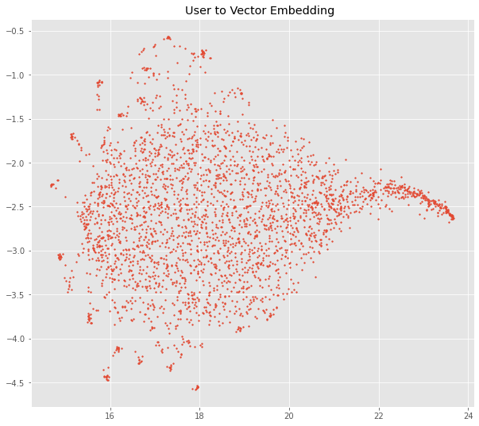
分析消費者行為
那些消費者有類似的購買習慣
  你是每天相處時間最多五個人的平均
  使用者分群

Slide 12
預測消費者行為
預測一個消費者是否會重複購買先前買過的產品
  是➔增加購買數量、促銷同質性產品
  否➔推薦不同質性的產品
即時發現市場變化
  一群同質性的消費者同時間預測None
  分析None的原因：不喜歡? 價格? 替代品?

Slide 13
REF: Kaggle Discussion
Dataset: https://tech.instacart.com/3-million-instacart-orders-open-sourced-d40d29ead6f2
F1 Score
  https://www.kaggle.com/c/instacart-market-basket-analysis/discussion/37937
  https://www.kaggle.com/tarobxl/parallel-version-of-faron-s-script/
2nd Place Solution: https://www.kaggle.com/c/instacart-market-basket-analysis/discussion/38143

Slide 14
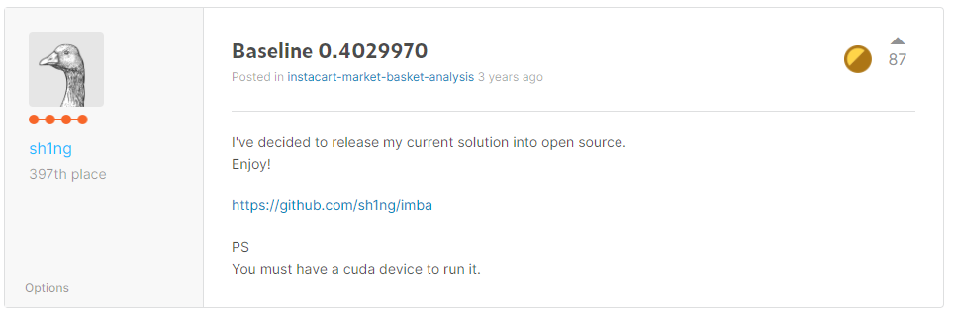
Baseline Model
Ref: https://www.kaggle.com/c/instacart-market-basket-analysis/discussion/37697

Slide 15
Instacart Market Basket Analysis Experiment Record
Name | Public Score | Improve | Private Score | Improve | Description
First Time Submit | 0.10946 |  | 0.11073 |  | 直接使用Kaggle的Baseline Model上傳，並未得到宣稱的分數，切相差甚遠
F1 Optimizer | 0.09355 | -0.01591 | 0.09437 | -0.01636 | 改用Faron的F1 Score Optimier，分數變低
Fix Data Issue | 0.40016 | 0.30661 | 0.39972 | 0.30535 | testing Data與Label順序不一致
Word Embedding | 0.40238 | 0.00222 | 0.40148 | 0.00176 | embedding product to vector
Del Department id | 0.40295 | 0.00057 | 0.40182 | 0.00034 | remove bad feature
Total Buy | 0.40311 | 0.00016 | 0.40185 | 0.00003 | add New Features, 過去五筆訂單買了多少產品

Slide 16
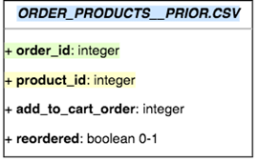
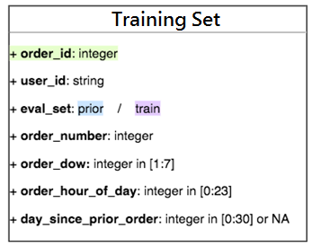
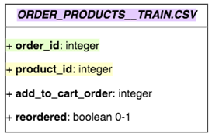
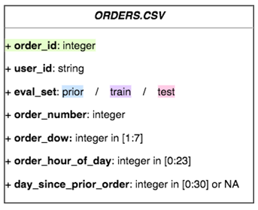
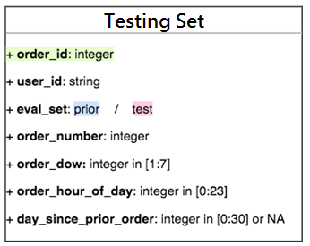
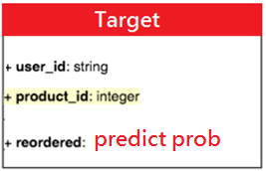
問題描述

Slide 17
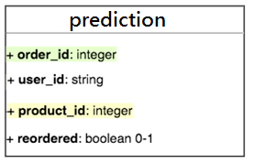
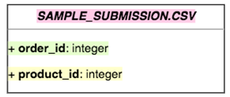
問題描述
Optimize for Submission
預測重複購買產品
預測None

Slide 18
問題描述
Product A 重複購買行為預測
 | Order 1 | Order 2 | Order 3 | Order 4 | Order 5 | Order 6
User 1 | 1 | 0 | 0 | 1 | 0 | 1 train
User 2 | 0 | 1 | 1 | 1 | 0 train
User 3 | 0 | 0 | 0 | 1 | 0 train
User 4 | 1 | 1 | 0 | 1 | 1 | ? test
User 5 | 0 | 1 | 0 | 1 train

Slide 19
特徵工程 - User
描述User特性
  購買頻率與購買特性
  買過幾種產品
  重複購買比例
  健康食物喜好程度(產品名稱包含organic, low fat, gluten-free)
  亞洲食物喜好程度(產品名稱包含Asian)

Slide 20
特徵工程 - Product
描述Product特性
  產品被購買的頻率
  被Reorder的概況描述
  被加入購物車的平均位置
  有幾個訂單包含該產品

Slide 21

特徵工程 – Embedding
Embedding product features to a 32-dimension vectors, skip-gram

Slide 22
特徵工程 - User x Product
描述User對Product的感受
  user買過幾次product
  user上次購買product間隔多久
  user將product加入購物車的順序
  user 前五筆訂單的購買product_id的數量

Slide 23
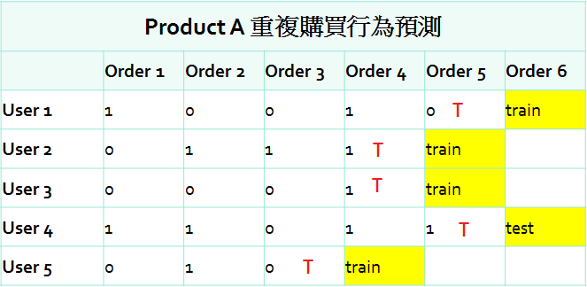
特徵工程 - 資料增強
利用Prior Data的Reordered當作Labels，增加訓練集資料筆數

Slide 24
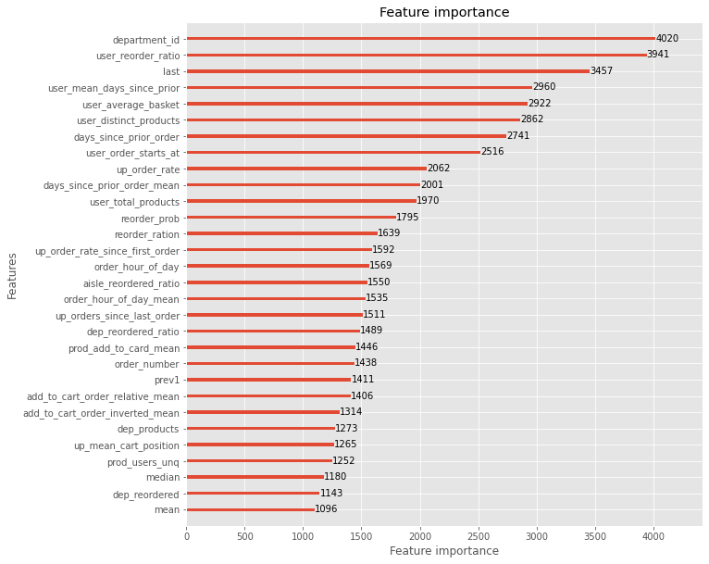
Feature Importance

Slide 25
系統流程圖
Order Data
XGBoost
F1 Score Optimizer
Result
Data Preprocessing
Database

Slide 26
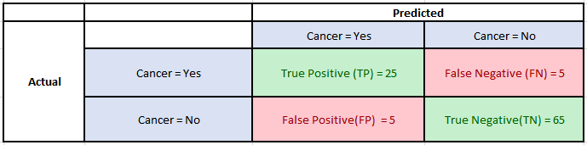
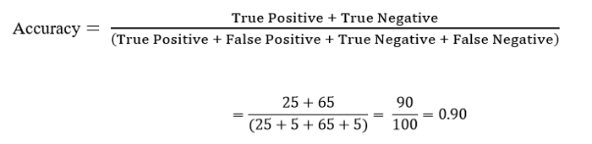



模型驗證 F1 Score
由於在Reorder預測後，將進行商品推薦，若是推薦了錯誤的商品可能導致使用者體驗下降
不使用傳統 Accuracy，這邊使用F1-Score
Ref: https://medium.com/analytics-vidhya/accuracy-vs-f1-score-6258237beca2

Slide 27
模型驗證
由於資料分布均勻，可採用K-Fold Validation
將訓練集切為K份，隨機選擇其中一份作為驗證集，其他做為訓練集

Slide 28
解決了哪些問題？

Slide 29

傳統的商品推薦方式
行為交互推薦
  User A與User B都買過Product1
  若User A買了product2，就推薦product2給User A
  缺點: Cold Start、無法辨識產品相似程度、奧客
產品交互推薦
  User A買了product1，就推薦跟product1類似的product2給User A
  缺點: 內容描述要夠精準、了無新意

Slide 30
商業應用
結帳完成後推薦商品進行追售
即時進行市場研究(同質性使用者預測None)
客製化EDM與站內廣告
  對有類似購買行為的消費者分群，客製化發送行銷EDM或是展示對應站內廣告
提前預知未來可能營收
  新競爭者、新的產品
庫存管理: 讓消費者都能買到

Slide 31
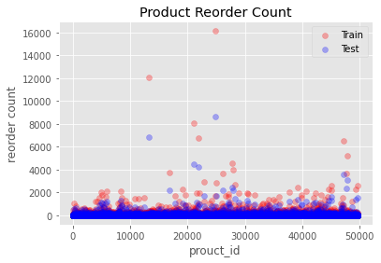
資料集觀察
2. 每個product被重複購買的次數

Slide 32
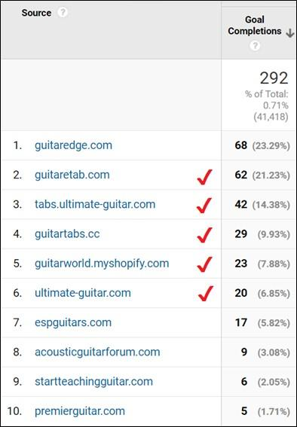
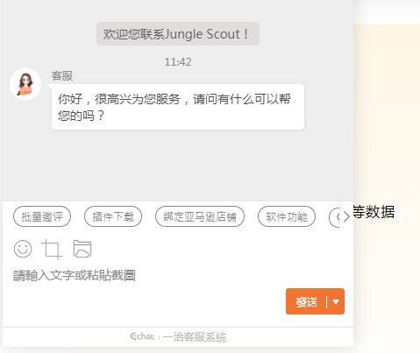
未來發展
商業輿情分析
  雖然無法掌握消費者的站外瀏覽軌跡，但可以從分析輿情大數據推測
  將分析導入資料集
聊天機器人
  節省客服人力成本
  判斷是VIP，或是None的消費者

